Slide 1
A kérdés: mivel? – Tippek és ötletek marketing és pr-témakörben
Készítette: Knoll Petra

Slide 2
témáink
Marketing és pr morzsák
Közösségi média
Eszközök

Slide 3
Marketing és pr morzsák
Könyvtárak szolgáltatás orientáltak --> fogyasztó --> felhasználó
Folyamatosan figyelni kell a fogyasztók igényeit és szükségleteit! <-- Kapjanak visszacsatolást! = Kétirányú kommunikáció
Felhasználóknak NAGYON fontos: KÉNYELEM (<-- irrel. Info. + gyors + "házhoz száll." - saját PC + lehetőleg tovább szerk. formában)
A felhasználónak éreznie kell, hogy ő a legfontosabb/ és mindig megbízhatóan magas szintű elbánásban részesül.

Slide 4
Akadályozó tényezők: - források - könyvtárosok szemlélete - munkatársak szakértelmének a felhasználói igények elé helyezése - marketing ismeretek hiánya - piac minimális ismerete - reklámtól való idegenkedés
A befelé irányuló szemléletet a kifelé irányulónak kell felváltania. <-- Mi mit tudunk tenni a felhasználóért!
Probléma: Fenntartó/felhasználó nem becsüli értékén a munkánkat/ nem ismeri. <-- Jó kommunikáció lehet a megoldás. <-- Pozitív és hasznos információk a könyvtárról. => Pozitív megítélésnek általánosnak kell lennie.
"Profitot" kell termelni --> pénz --> társadalmi tőke
Elemek felhasználása függ a céltól!

Slide 5
Sikeres kommunikáció
1. Üzenetet küldő
2. Maga az üzenet
3. Közvetítő média
4. Befogadó
5. Visszajelzés – visszacsatolás

Slide 6
Közösségi média/Socialmedia
Ez egy olyan média, melyet eleve arra terveztek, hogy egymás között meg lehessen osztani a tartalmát. Megosztás alatt azt értjük, hogy viszonylag könnyű létrehozni az új tartalmat, megjegyzéseket fűzni hozzá, egyszerűen eljuttatható másokhoz és bonyolultabb beruházások nélkül fogyaszthatjuk, azaz megnézhetjük és/vagy meghallgathatjuk. És mivel az egész az interneten zajlik, mindez jól követhető és mérhető.

Slide 7
szerteágazó és dinamikusan fejlődő online tér
közösségi oldalak
közösségi terek
blogok, mikroblogok
videó-, kép- és zenemegosztó portálok
internetes fórumok
podcastok
wikik
link adatbázisok
hírgyűjtő oldalak

Slide 8
Közösségi média
Facebook
Instagram
YouTube
Twitter
Snapchat
Tumblr
Pinterest
Moly.hu
…

Slide 9
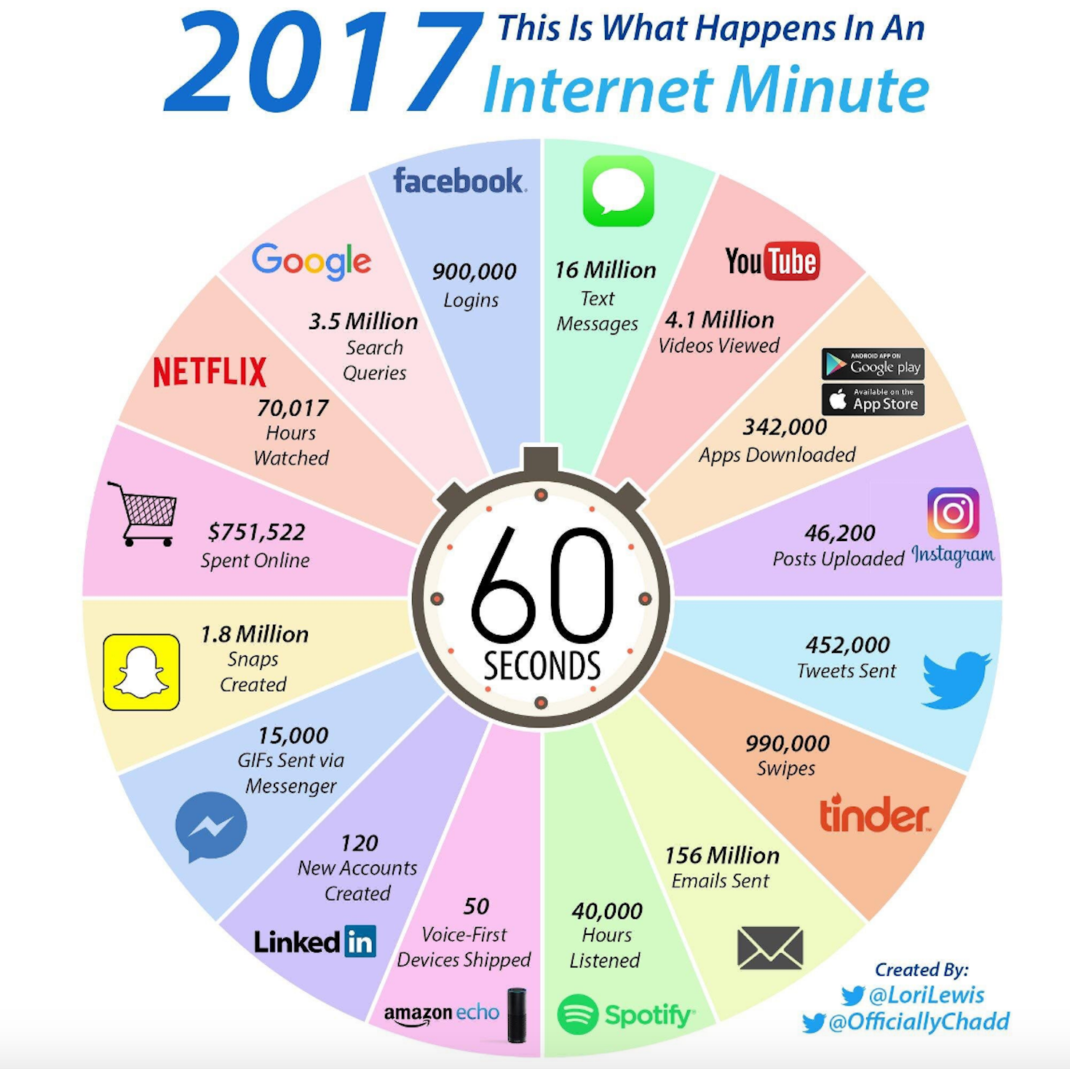

Slide 10
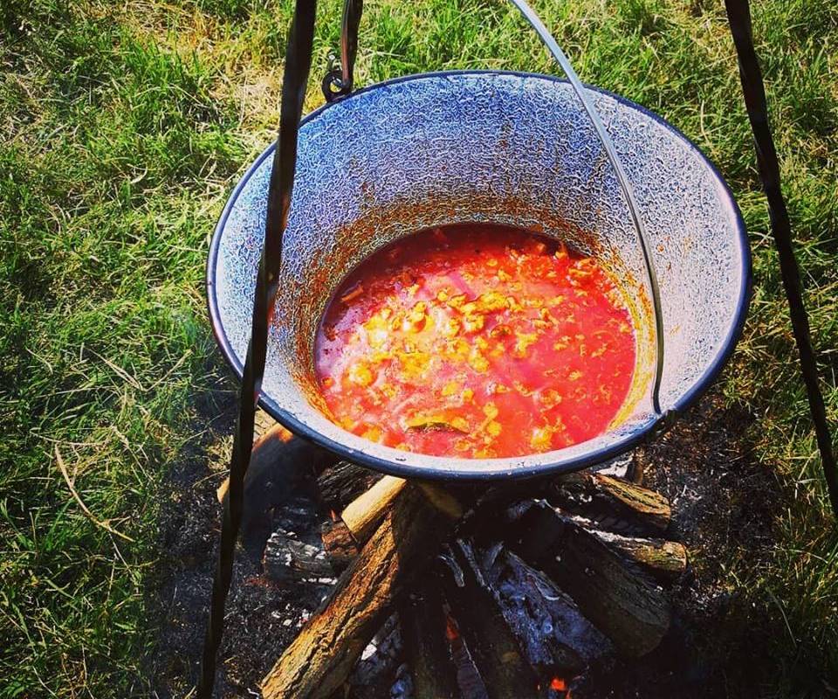
Insatgram

Slide 11
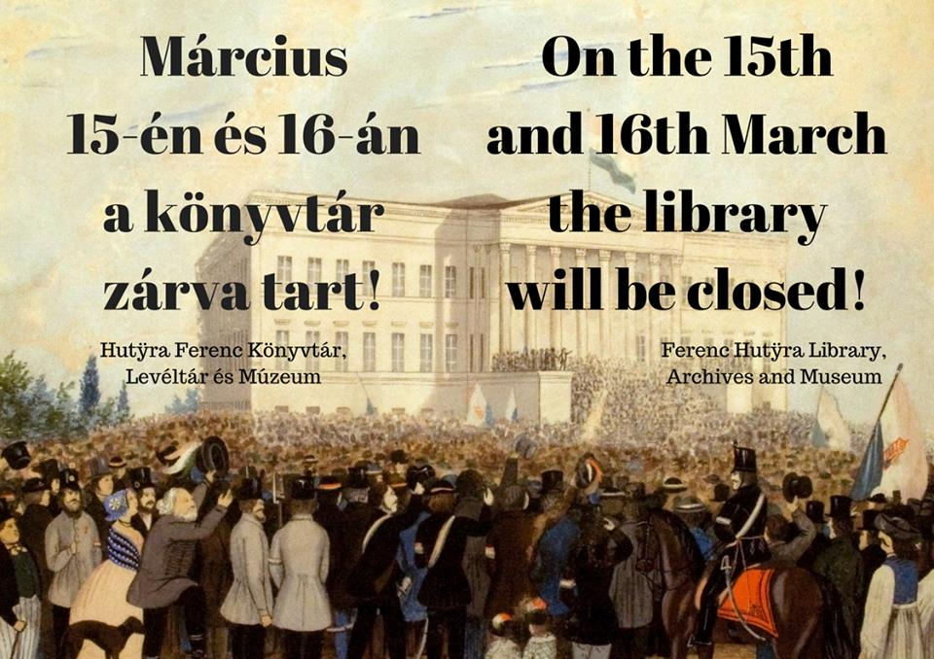
Facebook

Slide 12
Eszközök

Slide 13
Képek, grafikák
Pixabay: https://pixabay.com/hu/
Pexels: https://www.pexels.com/
Freepik: https://www.freepik.com/
Flaticon: https://www.flaticon.com/
IconArchive: https://www.flaticon.com/
PSDgraphics: http://www.psdgraphics.com/
Wallpaperswide: http://wallpaperswide.com/
Findicons: https://findicons.com/
Dryicons: https://dryicons.com/
123freevectors: https://www.123freevectors.com/
Photofunia: http://photofunia.com/

Slide 14
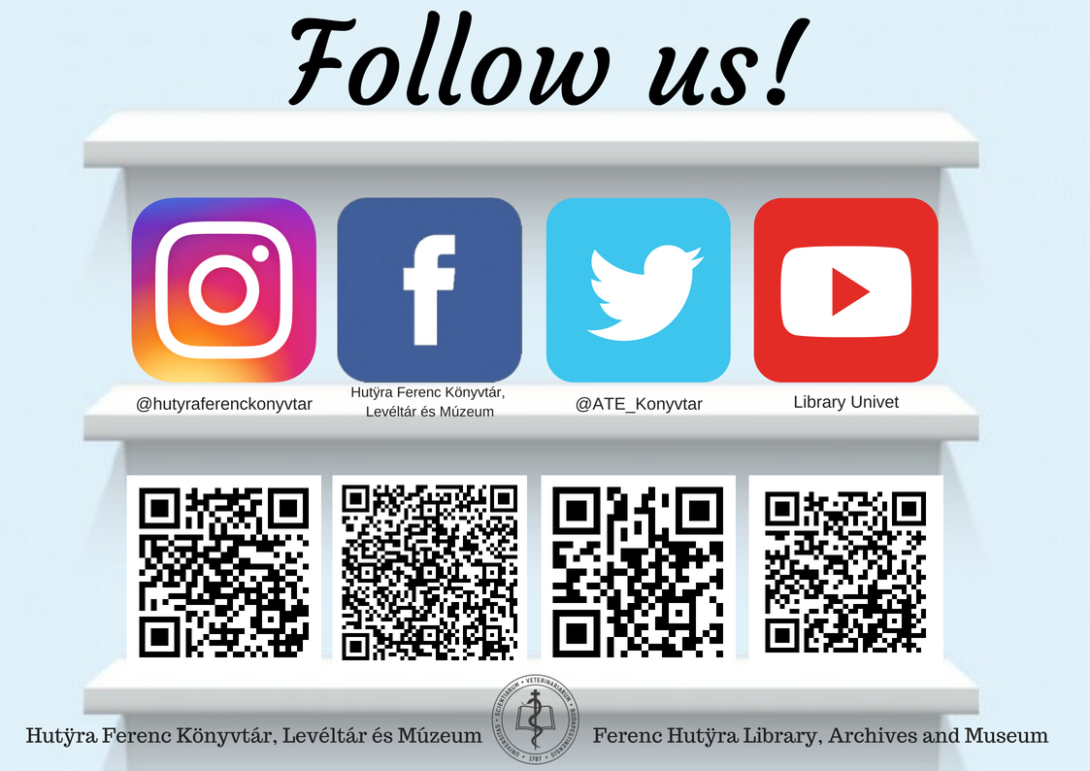
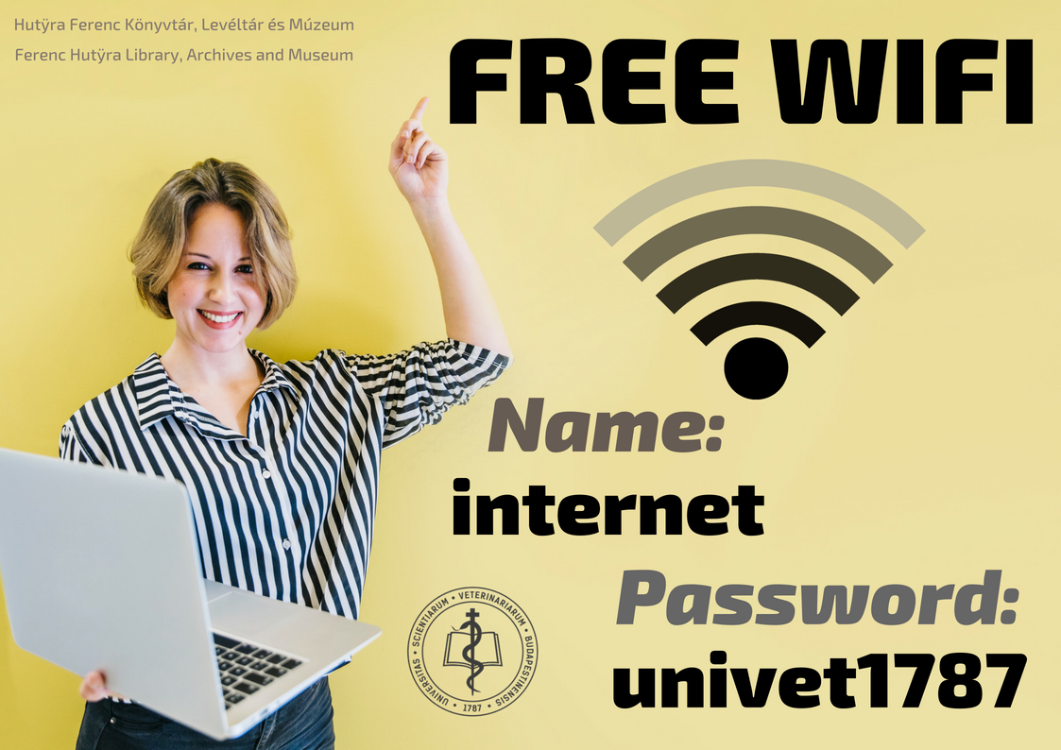
Programok
Canva: https://www.canva.com/
BeFunky: https://www.befunky.com/
Fotor: https://www.fotor.com/
Pixelr: https://pixlr.com/
Photo! Editor: http://editor.pho.to/
Recite this: http://recite.com/
Social Image Resizer: https://www.internetmarketingninjas.com/seo-tools/favicon-generator-crop-images/
GIMP: https://www.gimp.org/
Inkscape: https://inkscape.org/en/
Snappa: https://snappa.com/
Relaythat: https://relaythat.com/
DesignBold: https://www.designbold.com/
Pablo by Buffer: https://pablo.buffer.com/

Slide 15
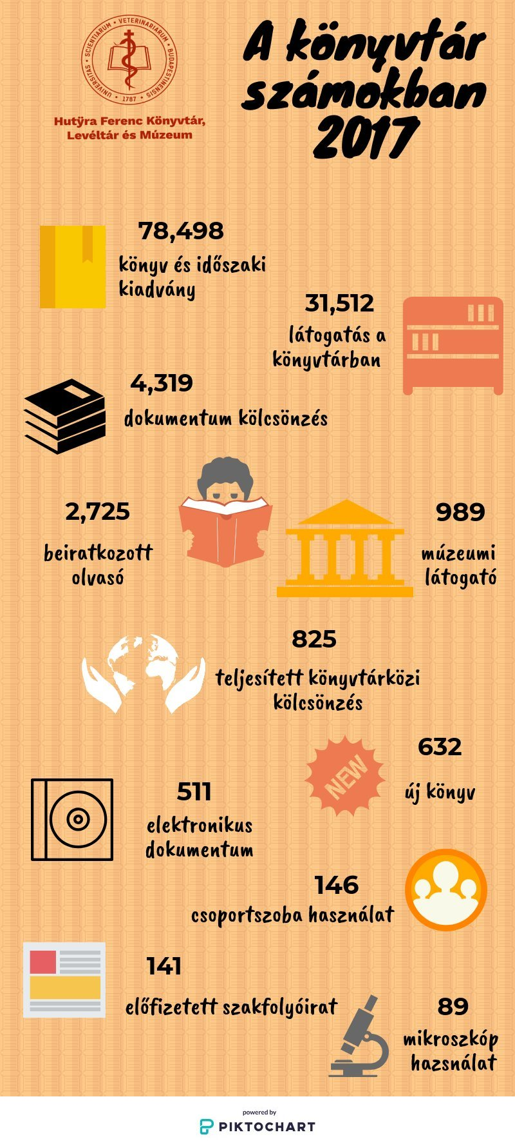
Infografika
Közösségi befolyásolás marketingeszközei
Közérthető
Kedvelt
Gyors

Slide 16
definíció
Cél
Jó
Alkalmazott grafikai terület, a rajz a fénykép és szöveg együttes alkalmazása, mindezen területek formanyelvének felhasználásával létrejött illusztráció
Infrormációközlés
Figyelem felkeltő
Informatív
Közérthető

Slide 17
3+3
Adatelemzés
Kommunikáció
Dizájn
Nyers adat = információ, amit tartalmaz
Az üzenet, amit át akarunk adni vele
A grafika, ami gyönyörködtet és könnyen befogadhatóvá teszi az egészet

Slide 18
Infógrafika típusok
Idővonalon történő ábrázolás
Folyamatot bemutató ábrázolás
Lépéseket bemutató ábrázolás
Családfaszerű vizualizáció
Térképszerű bemutatás
Ellentétre épülő bemutatás
Listázó infógrafikák
Adatokat bemutató infógrafikák
Mix

Slide 20
infografikakészítő programok
Adobe Illustrator https://www.adobe.com/hu/products/illustrator.html?origref=https%3A%2F%2Fwww.google.com%2F#x
InDesign https://www.adobe.com/hu/products/indesign.html?origref=https%3A%2F%2Fwww.google.hu%2F
Scribus https://www.scribus.net/
Visua.ly https://visual.ly/
Piktochart https://piktochart.com/
FREEMIUM

Slide 21
Videószerkesztők
Windows Movie Maker: https://www.microsoft.com/hu-hu/p/movie-creator-free-video-editor/9nblggh4wwjr
Lightworks: https://www.lwks.com/
Hitfilmexpress: https://fxhome.com/express
VideoPad Video Editor: https://videopad-video-editor.hu.softonic.com/
Free Video Editor: https://www.dvdvideosoft.com/free-video-editor.htm

Slide 22
Egyéb
Da Button Factory: https://dabuttonfactory.com/
Színkódok: http://harvolf.uw.hu/szinek.htm
Színtan: http://www.szintan.hu/nevm2.htm

Slide 23
Felhasznált irodalom (internetes források)
Nákovics L.: Profi minőségű, mégis ingyenes videoszerkesztő szoftver: https://techwok.hu/2017/05/23/ingyenes-videoszerkeszto-szoftver/
Fabini Piroska: Kezdőknek való videószerkesztő programok. Ingyenes vagy fizetős?: ttps://videomarketingmuhely.hu/eszkoztar/kezdoknek-valo-videoszerkeszto-programok-ingyenes-vagy-fizetos/
Nagy Zoltán: 12+ ingyenes grafikai eszköz a vonzóbb vizuális marketinged érdekében: http://cegarculat.hu/12-ingyenes-eszkoz-a-vonzobb-vizualis-marketinged-erdekeben/
Gömöry Kati: 5 alternatíva, ha unod a Canvát: https://www.marketingmania.hu/marketingeszkozok/5-alternativa-ha-unod-a-canvat
Nincs ötleted grafikáid elkészítéséhez? 10 hasznos és ingyenes eszköz mindenkinek: https://www.usernet.hu/blog/nincs-otleted-grafikaid-elkeszitesehez-10-hasznos-es-ingyenes-eszkoz-mindenkinek
Eszes István: Digitális marketing: https://www.tankonyvtar.hu/hu/tartalom/tamop412A/0007_e4_digitalis_marketing_scorm/a_kozossegi_media_fogalma_w0NOGk1cQOiR2A0n.html
Ez történik az interneten egyetlen perc alatt: http://marketingmorzsak.hu/ez-tortenik-az-interneten-egyetlen-perc-alatt/
Kanicsár Ádám: Ez történik az interneten egyetlen perc alatt: http://marketingmorzsak.hu/megvan-az-1-milliard-felhasznalo-instan-es-jon-az-insta-tv/
Kanicsár Ádám: Csak a negyedik legnépszerűbb platform a Facebook az amerikai tiniknél: http://marketingmorzsak.hu/csak-a-negyedik-legnepszerubb-platform-a-facebook-az-amerikai-tiniknel/
Újabb hasznos funkciót kapott a YouTube: http://marketingmorzsak.hu/ujabb-hasznos-funkciot-kapott-a-youtube/
Visszatáncolt az Instagram: nem jelzik, ha kép készül a Stories posztokról: http://marketingmorzsak.hu/visszatancolt-az-instagram-nem-jelzik-ha-kep-keszul-a-stories-posztokrol/
Anderson, Monica: Teens, Social Media & Technology 2018: http://www.pewinternet.org/2018/05/31/teens-social-media-technology-2018/?utm_source=pocket&utm_medium=email&utm_campaign=pockethits
Ingyenes grafikák, logok, ikonok: https://www.signdepot.eu/21-ingyenes-grafikak-logok-ikonokhtml
Raskó Attila: Hasznos segítség ingyenes, online infografika készítéséhez: https://contentplus.hu/blog/2016/04/11/ingyenes-infografika-keszites-online/
Raskó Attila: Lenyűgöző infografika készítése 9 egyszerű lépésben: https://contentplus.hu/blog/2016/02/29/lenyugozo-infografika-keszitese-9-egyszeru-lepesben/

Slide 24
Felhasznált irodalom (nyomtatott anyagok)
Hafner, Joseph: Space and Collections Earning Their Keep: Transformation, Technologies, Retooling
Szabó Piroska: Változó funkciók, átalakuló könyvtári terek és gyűjtemények. In: Könyvtári figyelő, 2017. Klnsz. 98-101. p.
Szabó Piroska: Marketing/forradalom a könyvtárban. In: Könyvtári figyelő, 2017. Klnsz. 95-97. p.
Schwamm, Hartmud - Stephans, Derek - Cleeve, Marigold: A nemzeti könyvtárak marketing -irányultsága. In: Könyvtári figyelő, 2011. 1. sz. 155-162. p.
Kóródy Judit: Gyakorlati marketing vállalati könyvtárakban. In: Tudományos és műszaki tájékoztatás, 2009. 1. sz. 18-26. p.
Dévai Péter: Működőképes marketing eszköztár közkönyvtáraknak. In: Könyvtári figyelő, 2008. 1. sz. 118-123. p.
Császár János: Könyvtári marketing – hagyományos vagy digitális módszerek?. In: Tudományos és műszaki tájékoztatás, 2016. 6-7. sz. 271. p.
Barton Dávid - Kiszl Péter: Könyvtári infografikák – tényképek a tengerentúlról. In: Tudományos és műszaki tájékoztatás, 2015. 9. sz. 315-332. p.

